Slide 1
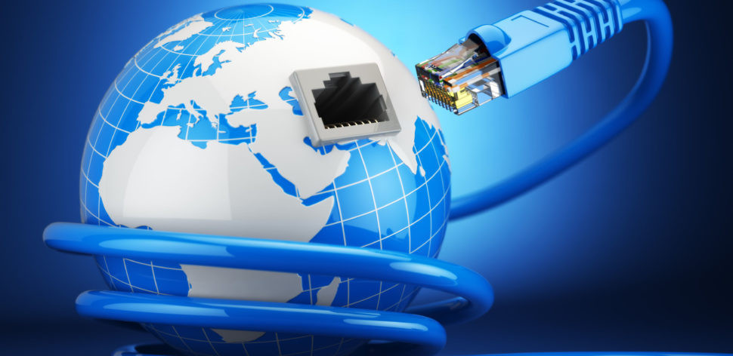

Meios de transmissão com fio
Gustavo Leme de Castro

Slide 2
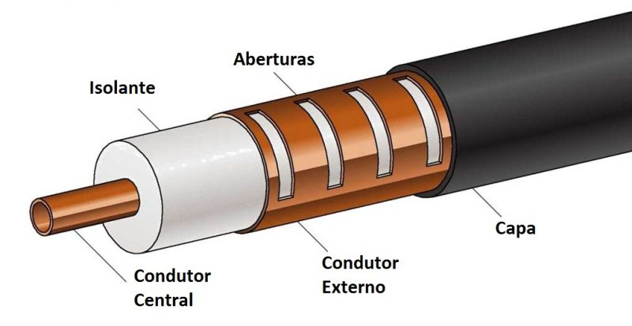
Cabo coaxial
Um cabo coaxial é um cabo que possui quatro camadas diferentes. O centro do cabo é um fio fino de cobre com uma camada de isolamento plástico ao seu redor. Acima dessa camada há uma malha de metal que oferece outra camada de isolamento e blindagem contra interferências externas.

Slide 3
Vantagem
Desvantagem
É mais resistente contra ruídos e também não gera interferência em relação ao meio externo.
Custo mais alto que o par trançado. Falhas na rede por mal contato nos conectores utilizados. A rede pode cair inteira se acontecer um rompimento no cabo. Por ser mais rígido é mais difícil de manipular

Slide 4
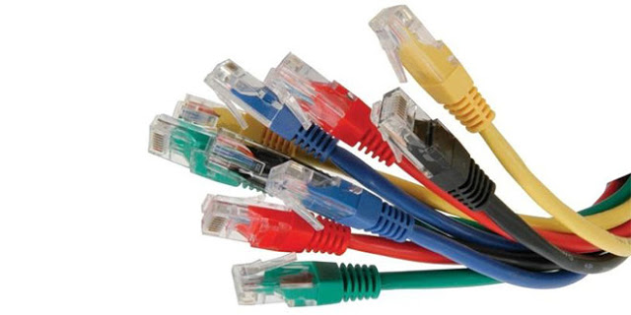
Cabo de par trançado
Ele é formado por quatro pares de cabos entrelaçados entre si. Isso traz como benefício a diminuição de interferências eletromagnéticas

Slide 5
vantagens
desvantagens
O par trançado é o meio de transmissão de menor custo por comprimento. A ligação de nós ao cabo é também extremamente simples, portanto de baixo custo
desvantagem do par trançado é a sua susceptibilidade à interferência e ruído, incluindo "cross-talk" de fiação adjacente.

Slide 6
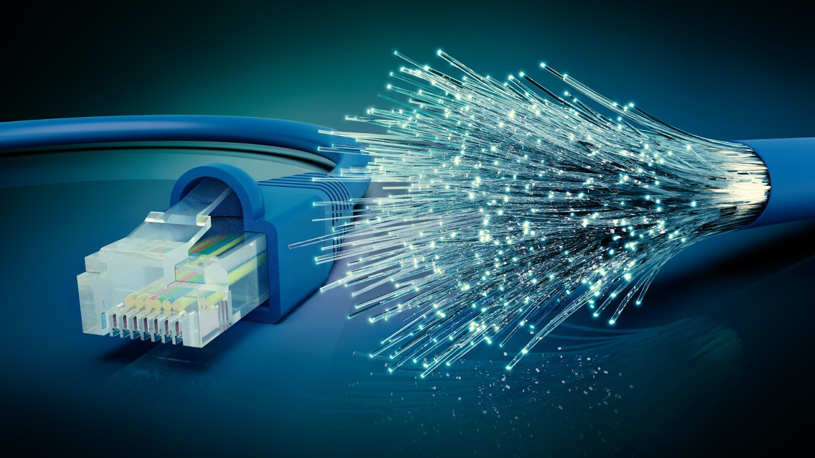
Fibra ótica
é um meio físico que permite a transmissão de luz por reflexões contínuas dentro de uma superfície até a chegada da outra extremidade, sem perdas. Usada para transmissão de dados em vários segmentos.

Slide 7
Vantagem
Desvantagem
não tem interferência eletromagnética e de intempéries climáticas
há menos atraso no compartilhamento de dados
Os cabos de fibra óptica são sensíveis e podem se romper mais facilmente que os cabos de cobre, além disso, não são tão maleáveis quanto cabos metálicos.
Aplicação mais complexa

Slide 8
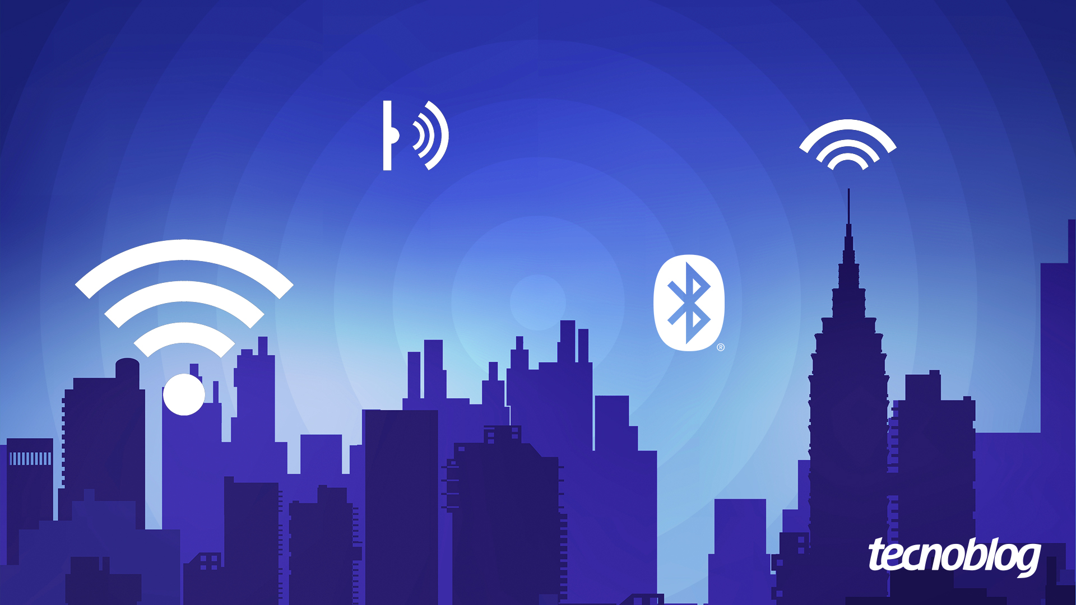
Meios de transmissão sem fio

Slide 9
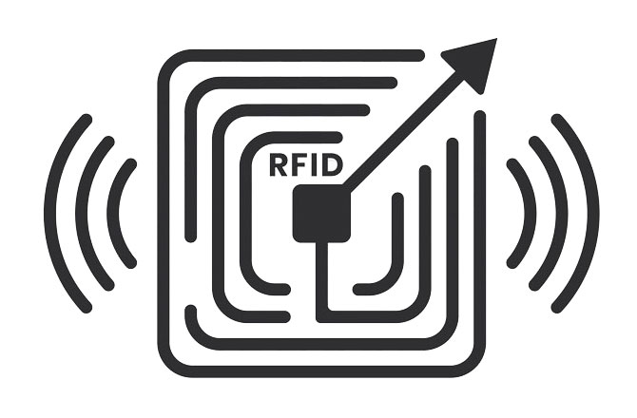
RFID(Radio Frequency Identification)
Trata-se de um sistema de captura de dados que utiliza o sinal, frequência, de rádio para realizar tal tarefa

Slide 10
Vantagem
Desvantagem
Alta capacidade de armazenamento, leitura e envio dos dados;
Detecção de informações e contagem instantânea de diversos itens ao mesmo tempo, mesmo com o leitor RFID a uma certa distância do produto;
Durabilidade e possibilidade de reutilização das etiquetas;
Agilidade no processo de expedição;
Custo elevado;
Interferência por metais;
Variações no alcance das antenas

Slide 11
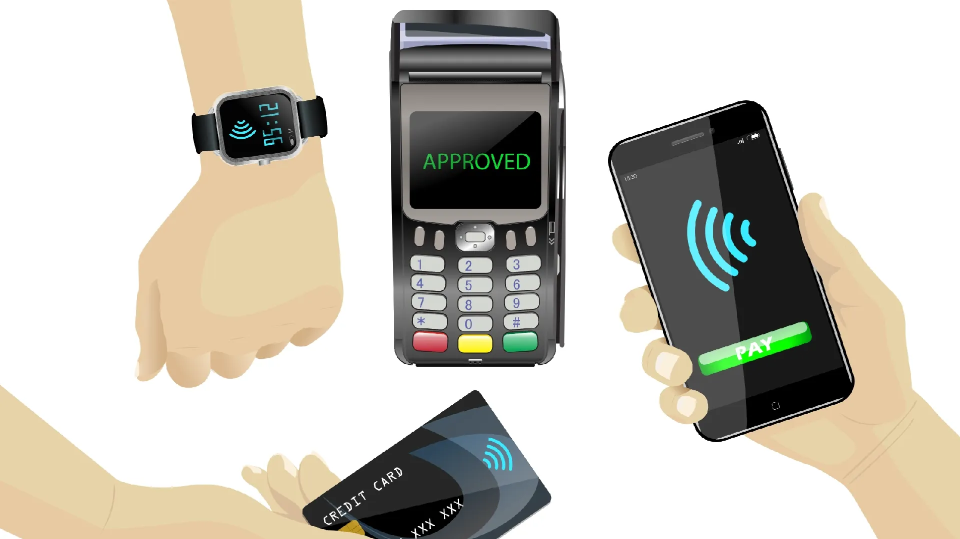
NFC(Near Field Communication)
permite realizar pagamentos por aproximação,é uma tecnologia que permite a troca de informações sem fio e de forma segura entre dispositivos compatíveis que estejam próximos um do outro, que funciona a 13.56 MHz

Slide 12
Vantagem
Desvantagem
proporciona uma maior facilitando o pagamento e demais operações
Maior conveniência e facilidade de uso
Funciona somente em distâncias curtas, de 10 a 20 cm;
As taxas de transferência de dados ainda são bem baixas, de 106 a no máximo 424 Kbps;
Há o risco do consumidor ter seu cartão roubado e o criminoso se aproveitar do NFC para realizar algumas transações (de valores baixos, especificamente);
O consumo de energia é maior em dispositivos habilitados para NFC.

Slide 13

Bluetooth
Trata-se de um protocolo de comunicação de baixo alcance e baixo consumo de energia. Ele possibilita a troca de informações entre dois dispositivos sem o uso de cabos. Por meio de frequências de rádio específicas, o Bluetooth permite que diferentes equipamentos realizem uma conexão sem fio, direta e segura.

Slide 14
Vantagem
Desvantagem
tecnologia barata
Gerencia transmissões de voz e dados simultaneamente.
possibilita a troca de informações entre dois dispositivos sem o uso de cabos
Alcance limitado na maioria dos dispositivos
Taxa de transferência de dados (24 Mbits/s)
Exige que os dados sejam registrados localmente para garantir sua disponibilidade sem interrupções.

Slide 15
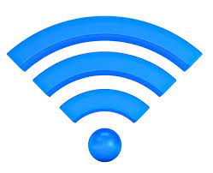
Wi-fi(Wireless Fidelity)
é uma tecnologia de conexão sem fio que conecta aparelhos como telefones celulares, notebooks, TVs e outros dispositivos dentro de uma mesma área a roteadores que gerenciam o acesso a internet, por meio de ondas de rádio.

Slide 16
Vantagem
Desvantagem
Facilidade de instalação
Baixo custo
Mobilidade
Baixa segurança
Velocidade de transmissão mais baixa

Slide 17
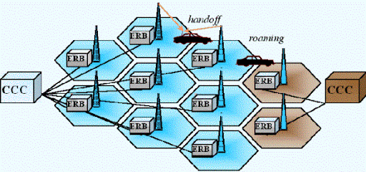
Rede de telefone celular
é uma rede de telecomunicações projetada para o provisionamento de serviços de telefonia móvel, ou seja, para a comunicação entre uma ou mais estações móveis.

Slide 18
Vantagem
Desvantagem
1. Mobilidade: Você pode fazer e receber chamadas em qualquer lugar onde haja cobertura de rede.
2. Acessibilidade: A maioria das pessoas tem um celular, o que facilita a comunicação em larga escala.
3. Funcionalidades: Além das chamadas, os celulares oferecem recursos como mensagens de texto, internet, câmeras, aplicativos, entre outros.
4. Emergências: Em casos de emergência, o celular permite que você entre em contato rapidamente com serviços de ajuda.
1. Custo: Os planos de celular podem ser caros, especialmente para quem usa muitos dados ou faz chamadas internacionais.
2.Dependência:Muitas pessoas ficam muito dependentes dos seus celulares, o que pode prejudicar interações sociais pessoais.
3.Privacidade: Com a constante conexão, a privacidade pode ser comprometida, especialmente com questões de rastreamento e vazamento de dados.
4.Interferência:Em áreas com muitos usuários, a qualidade da ligação pode ser afetada devido à sobrecarga da rede.

Slide 19
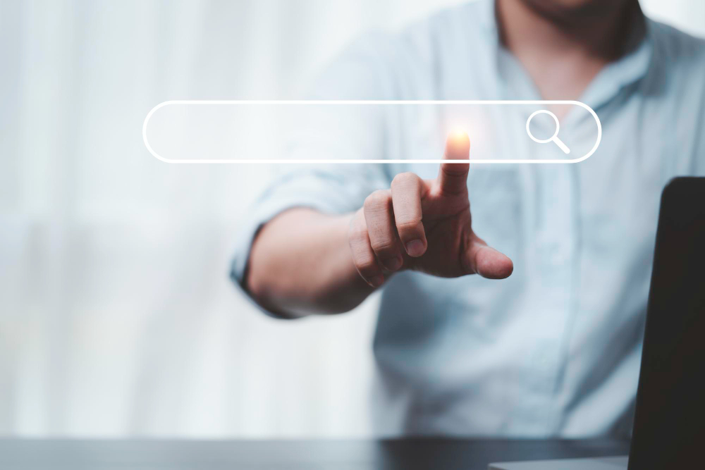
Fontes
Wikipedia
Teleco
Tecnoblog
Inforede
Omega
totvs

